Slide 1
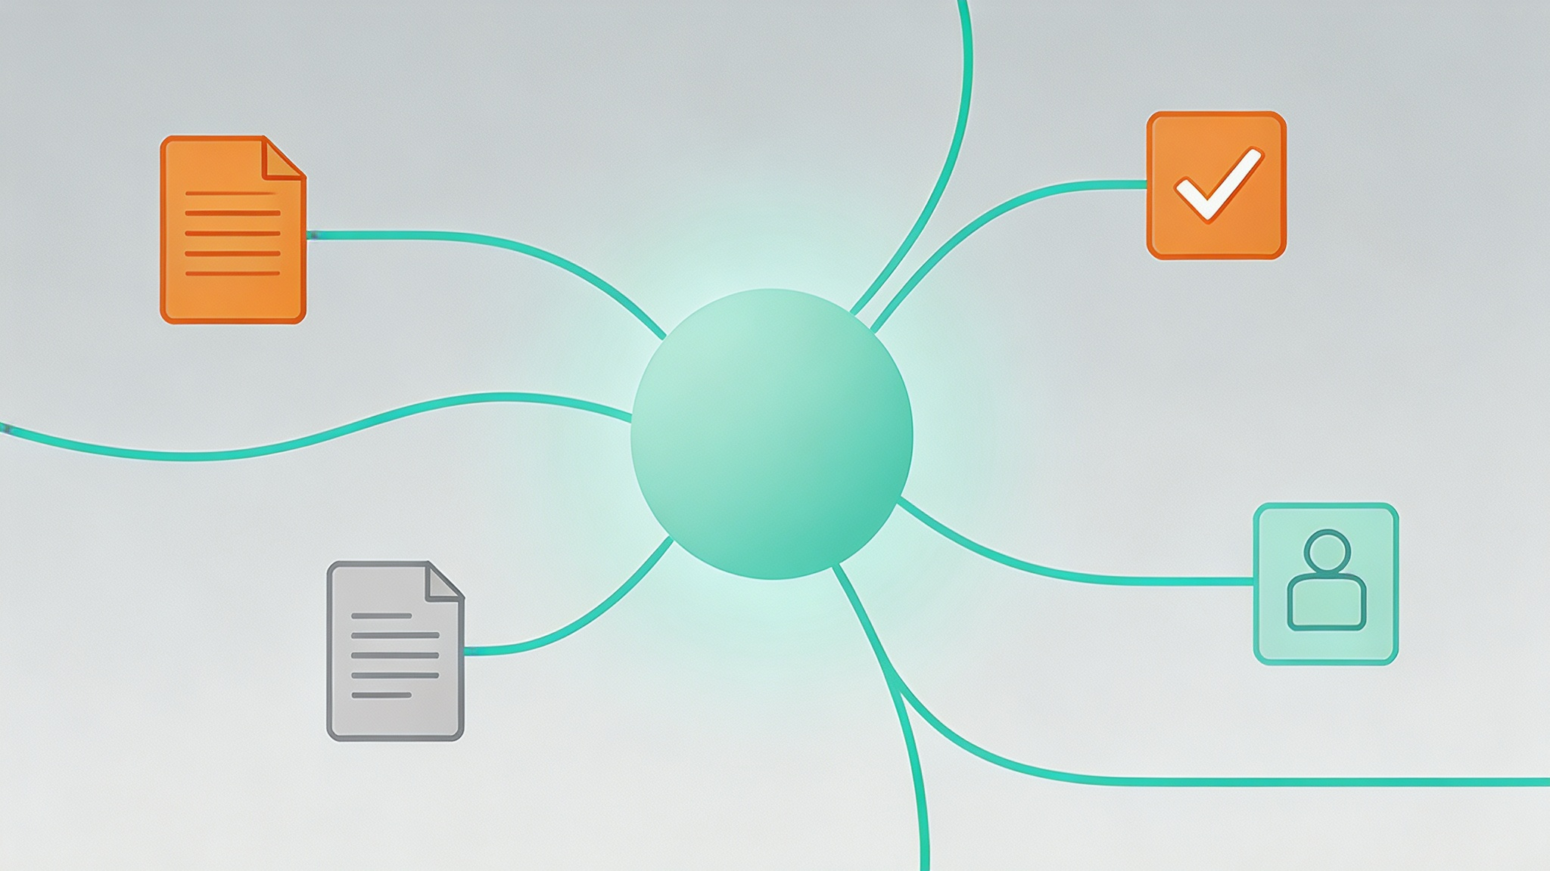
一体化知识与任务协作平台
从思考到执行的无缝工作流
汇报团队：SE03 全坤 杜承敖 肖昌珅 金奕辰
汇报人：金奕辰
2026年4月
Notes:
大家好，今天我们团队带来的项目是一款面向个人开发者、学生与小团队的“一体化知识与任务协作平台”。
我们旨在解决从灵感闪现到最终执行过程中的信息断层问题，构建一个从内容到交付完全打通的无缝工作流。
接下来，我们将详细介绍这款产品。

Slide 2
CONTENTS
痛点引入
场景演示
01
04
信息碎片化严重，且工具间缺乏有效联动，导致工作流割裂，整体效率低下。
通过一个两分钟的沉浸式工作流闭环体验，直观、生动地展示产品的核心功能与实际价值。
产品理念
02
打破记录、整理与执行的传统壁垒，构建“记录-处理-行动”一体化的高效工作流。
总结展望
05
回顾项目当前的核心成果与里程碑，详细阐述未来的产品迭代规划与长远的发展愿景。
核心架构
03
构建从信息捕获到知行转化的三层闭环模型，支撑产品稳定高效运转。
Notes:
本次汇报将分为五个部分。首先，我们将分析当前工作学习中普遍存在的痛点。接着，介绍我们产品的核心理念与设计参考。然后，详细拆解产品的三层核心架构。之后，通过一个具体场景演示产品的实际应用。最后，对项目进行总结并展望未来。

Slide 3
01
CHAPTER
痛点引入
信息的孤岛与断裂的工作流
Notes:
首先，让我们聚焦于一个大家都非常熟悉的场景，探讨当前工作学习中普遍存在的痛点——信息的孤岛与断裂的工作流。

Slide 4




灵感的闪现与流失
我们面临的三大困境
信息碎片化
灵感记在备忘录，思路写在笔记软件，任务放在看板，关键信息分散各处，难以聚合。
工具联动缺乏
在不同软件间频繁切换操作，严重打断思考节奏，导致内容创作与规划的连续性极差。
思考到执行的断层
灵感难以沉淀为体系化知识，已有知识也难以直接转化为具体的行动任务。
Notes:
考虑一个我们日常科研和开发中极其常见的场景。我们在开会、上课或看论文时，脑海中经常会闪过一些灵感，通常我们会随手用备忘录记下来；但在真正撰写报告时，我们需要用专业的笔记软件来整理思路；而到了项目推进阶段，我们又不得不打开第三个软件来安排任务。
这种“信息碎片化”和“工具联动缺乏性”导致了一个非常严重的痛点：我们在不同软件之间频繁切换，内容连续性不高。往往是灵感记了下来，却无法沉淀为知识；知识写成了文档，却难以直接转化为具体的行动。

Slide 5
02
CHAPTER
产品理念
构建从内容到交付的无缝工作流
Notes:
为了解决这个从“思考”到“执行”的断层问题，我们策划了今天展示的这款产品。我们的核心理念，就是打破记录、整理与执行之间的壁垒，构建一个从内容到交付完全打通的工作流。

Slide 6





汲取众长，重塑工作流
我们并非简单拼接，而是提取关键逻辑，重新构建统一模型，让便签、笔记和任务同源，彻底消除数据流动的阻力。
Memos / Blinko
Anki 遗忘算法
双向链接网络
深度任务闭环
轻量化卡片输入机制，极大降低知识记录门槛
引入延迟遗忘机制，完美适应深度知识集成需求
汲取双链笔记思想，构建网状结构对抗信息无序
融合Super Productivity理念，保障想法落地执行
Notes:
在底层架构和产品理念的设计上，我们调研并参考了目前社区较流行的几个项目。我们引入了类似Memos和Blinko的轻量化卡片输入机制；融入Anki中的延迟遗忘算法；汲取Obsidian、Logseq、Notion的“双向链接”知识库管理思想；并融合了Super Productivity的深度任务管理思想。
我们并非简单地把这几个软件拼接在一起，而是提取了它们在用户使用中需要连续性的关键逻辑，重新构建了一个统一的工作流模型。

Slide 7
03
核心架构
从信息捕获到知行转化的三层模型
Notes:
接下来，我将为大家详细拆解我们产品的三个核心层级，它们共同构成了从信息捕获到知行转化的完整模型。

Slide 8



第一层：碎片信息捕获与内容流转层
极简输入界面
提供随时输入的动态时间线，支持随手记录代码片段、技术知识或会议纪要，让灵感记录零门槛。
可分发便签
任何灵感卡片可一键生成授权链接，快速分享给团队成员，共同构建可视化的团队信息拼贴板。
Notes:
第一层是碎片信息捕获与内容流转层。我们提供了一个极简的随时输入界面，你可以把它当成一个专属于个人的动态时间线，随手记录任何内容。
在此基础上，我们加入了“可分发便签”的思想。任何一个灵感卡片，都可以一键生成对象授权的网页链接分享给团队成员，构建团队信息拼贴板。

Slide 9
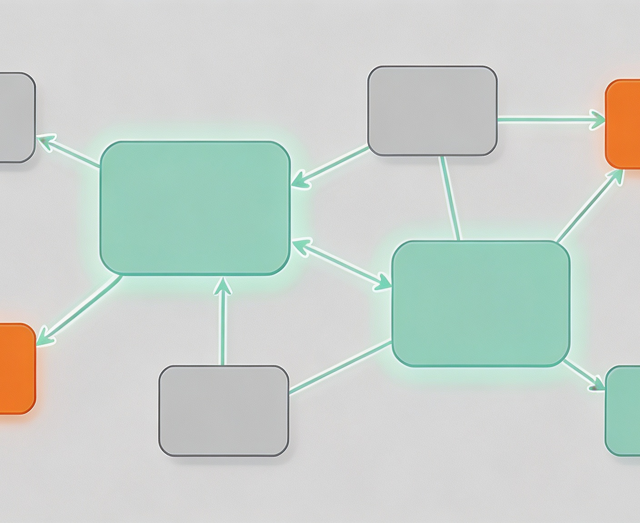


第二层：知识结构化层
双向链接串联碎片
通过标签体系和“双向链接”技术，将原本分散的碎片化便签紧密串联，打破信息孤岛，让每一条记录都能快速溯源和关联。
构建 Wiki 知识图谱
支持将卡片整理成结构化的 Wiki 空间，让孤立的信息点交织成可视化的网状知识图谱，实现个人或团队知识的长期深度沉淀。
Notes:
第二层是知识结构化层。当碎片便签积累到一定程度，系统支持通过标签和“双向链接”将它们串联起来，并为用户提供整理成知识库Wiki的空间。比如，你可以将昨天记下的几个零散想法，链接到今天正在写的项目文档中。这样一来，孤立的信息点可以被用户逐渐交织成网状的知识图谱。

Slide 10
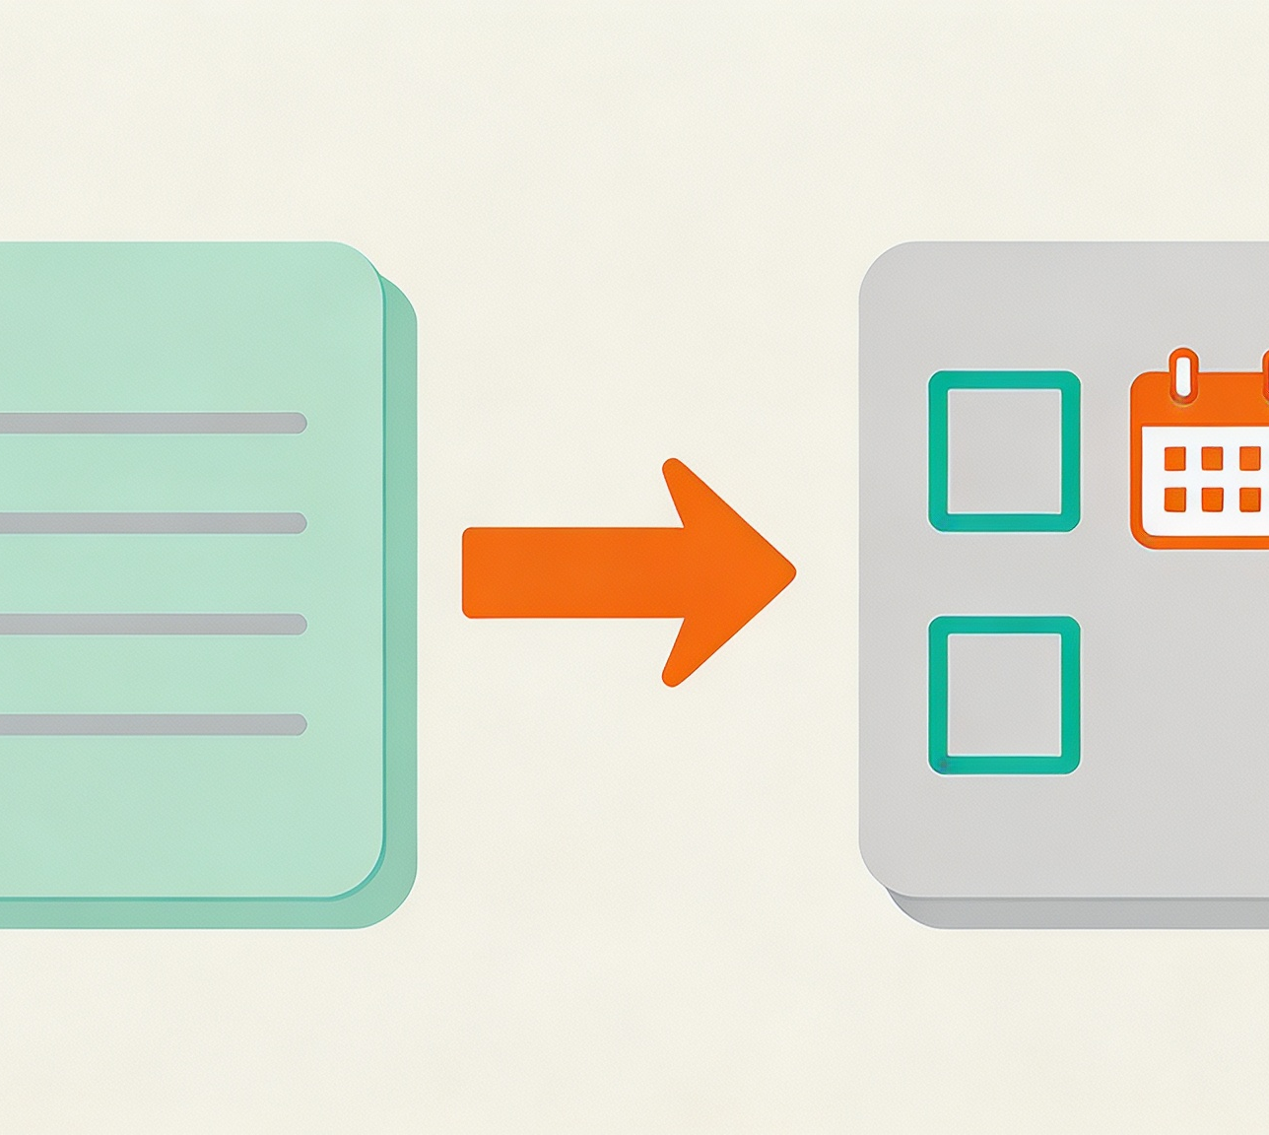



第三层：从知到行的转化层
一键转化 · 知识落地
任何笔记内容都可即时转化为可追踪的待办任务，或自动生成用于复习的记忆卡片，消除“知道”与“做到”的断层。
内置工具 · 深度集成
提供可视化看板视图与专注番茄钟，并开放标准API接口，支持与第三方生产力软件无缝联动，无需在应用间反复切换。
上下文执行 · 沉浸工作
无需离开知识库，直接在内容上下文为任务设定截止日期、预估工时，并一键启动执行，最大化利用沉浸思维流。
Notes:
第三层，也是最关键的一层，是从知到行的转化层。在我们的系统中，任何一条便签、笔记的一段话，都可以被转化为可追踪的任务或是可被加入卡堆的记忆卡片。
系统内置了看板视图和番茄钟时间管理，并提供了API。你不需要复制粘贴到别的软件里，直接在知识库的上下文中，就能为这个任务设定截止日期、预估工时并开始专注执行。

Slide 11
04
PART 04
场景演示：两分钟工作流闭环体验
SCENARIO DEMONSTRATION
Notes:
为了让大家更直观地理解，我们这里假设一套两分钟的工作流，来展示产品如何实现从记录到执行的完美闭环。

Slide 12
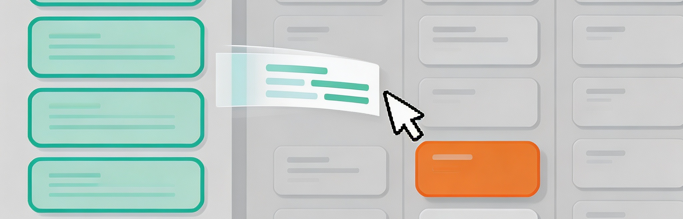

从会议记录到任务执行的无缝衔接
快速记录与分享
知识关联与整合
一键转化与执行
在便签界面快速记录导师建议，并一键分享至团队群组。
在项目主干知识库中，通过双向链接直接引用刚才的便签内容。
选中文本直接转化为任务，拖拽至看板并立即启动番茄钟工作。
全程无需切换软件，实现从“记录灵感” → “知识整理” → “任务执行”的完美闭环
Notes:
假设今天我们和导师开完会，确定了下一步的研究方向。首先，我在系统的“便签界面”快速敲下老师给出的三个建议，并立刻把这一页便签分享到微信群。
接着，我们打开项目的主干知识库，通过双向链接，把刚才这几条便签直接引用到文档的“待办计划”模块中。
最后，在这个主干文档里，我们选中“查阅相关开源代码”这句话，直接转化为任务，拖拽到“本周冲刺”列表，并设定番茄钟开始工作。
在这整个流程中，我们没有切换过一次软件，真正实现了无缝衔接。

Slide 13
05
总结与展望：连接碎片，保障产出
SUMMARY & OUTLOOK
Notes:
最后，让我们对项目进行总结，并展望它的未来发展。

Slide 14



我们的愿景与未来
降低记录门槛
对抗信息无序
保障最终产出
以轻量级便签为载体，打破传统笔记的复杂格式限制，随时随地快速捕捉灵感与待办。
构建多维网状链接结构，将碎片化的知识串联成有机网络，让信息检索与关联变得直观高效。
引入深度任务追踪机制，从想法记录到落地执行全流程监控，确保每一个规划都能转化为实际成果。
未来展望：API 生态体系建设
未来将引入更通用、规范的开放 API，打通第三方工具壁垒，实现便签内容与任务的自动分发、跨平台同步与智能分享，进一步释放平台潜力，大幅提升团队与个人的工作协同效率。
Notes:
各位老师，信息过载的时代，我们似乎不缺少各种各样的记录工具，但我们缺少一个能将碎片知识和结构化工作流无缝连接的平台。
我们的项目正是基于这样的愿景：
第一，用便签降低记录门槛，让灵感不再流失；
第二，用网状链接对抗信息无序性，建立知识间的深层联系；
第三，用深度任务追踪保障最终产出，实现从想法到落地的闭环。
在未来的版本演进中，我们计划引入更通用和规范的API，实现便签、任务的自动分发与分享，进一步提升工作效率。

Slide 15


感谢聆听
恳请批评指正
THANKS FOR WATCHING
Notes:
以上就是我们团队的项目汇报，感谢各位老师的倾听，恳请老师们批评指正。

